Slide 1
ΠΟΛΕΜΟΣ ΣΤΗ ΣΥΡΙΑ
ΑΙΤΙΑ

Slide 2
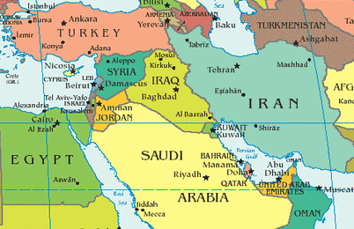

Slide 3
Η κλιματική αλλαγή, που προκάλεσε ξηρασία - ρεκόρ στη Συρία κατά την περίοδο 2006 - 2010, έπαιξε καθοριστικό ρόλο στο να ξεσπάσει ο καταστρεπτικός εμφύλιος πόλεμος το 2011
Αυτό είναι το συμπέρασμα μιας νέας αμερικανικής επιστημονικής μελέτης, που συσχετίζει την πολύνεκρη σύγκρουση, με πάνω από 200.000 νεκρούς έως τώρα, με τις περιβαλλοντικές επιπτώσεις της ανθρωπογενούς ανόδου της θερμοκρασίας.

Slide 4
Η περιβαλλοντική πίεση οδήγησε πολλούς αγρότες να συρρεύσουν στις πόλεις, αυξάνοντας την φτώχεια. Σε συνδυασμό με τους κακούς χειρισμούς της κυβέρνησης Άσαντ και άλλους παράγοντες (δημογραφικούς, θρησκευτικούς, ιστορικούς κ.α.), ήταν θέμα χρόνου να πυροδοτηθεί ο εμφύλιος.

Slide 5
Η ξηρασία ήλθε να προστεθεί στην μεγάλη αύξηση του πληθυσμού της Συρίας, από μόλις 4 εκατομμύρια το 1950 σε 22 εκατομμύρια σήμερα. Ένα από τα λάθη της κυβέρνησης Άσαντ ήταν ότι ευνόησε την υιοθέτηση της βαμβακοκαλλιέργειας, που είναι πολύ απαιτητική σε νερό.

Slide 6
Κάποια στιγμή, η αγροτική παραγωγή, που αποτελεί το ένα τέταρτο του ΑΕΠ της Συρίας, «βούλιαξε», εμφανίζοντας μείωση κατά το ένα τρίτο, ιδίως στα βορειοανατολικά, δηλαδή ακριβώς στην περιοχή που σήμερα ελέγχουν οι ακραίοι ισλαμιστές. Οι τιμές των δημητριακών διπλασιάστηκαν, ενώ οι ασθένειες πολλαπλασιάστηκαν στην ύπαιθρο. Περίπου 1,5 εκατομμύρια άνθρωποι κατέφυγαν στις πόλεις ή έγιναν πρόσφυγες σε άλλες χώρες. Εν μέσω μιας κατάστασης που γινόταν ολοένα πιο χαώδης, ξέσπασε η εμφύλια σύγκρουση.

Slide 7
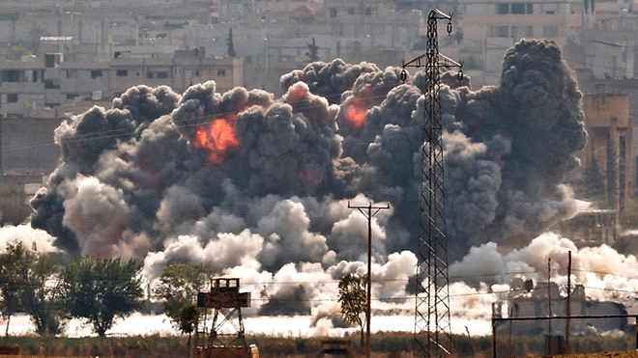

Slide 8
Οι συριακές εξαγωγές προϊόντων και πρώτων υλών ξεπέρασαν το 2010 σε αξία τα δύο δισ. ευρώ. Σήμερα έχουν περιοριστεί μόλις στο ένα τέταρτο. Ένα από τα αίτια αυτής της εξέλιξης είναι και οι κυρώσεις που έχει επιβάλει στη χώρα η ΕΕ, για την καταπάτηση των ανθρωπίνων δικαιωμάτων από το συριακό καθεστώς του προέδρου Μπασάρ αλ Άσαντ. Ενδεικτική της οικονομικής καταστροφής που έχει συντελεστεί είναι η δραστική μείωση της παραγωγής πετρελαίου: από τα 400.000 βαρέλια ημερησίως έχει περιοριστεί σε λιγότερα από τα μισά.

Slide 9
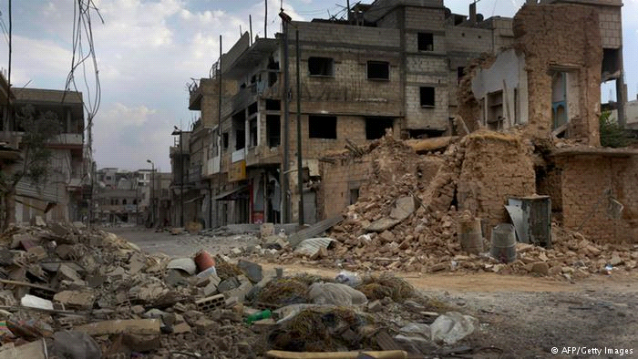

Slide 10
Το θρησκευτικό μίσος μεταξύ των διαφόρων φυλών που απαρτίζουν τον συριακό πληθυσμό και κυρίως μεταξύ των Σουνιτών και οι Σιιτών, των δύο δηλαδή κύριων μουσουλμανικών ιδεολογιών… Οι ισλαμιστές Σουνίτες μάχονται το καθεστώς Άσαντ, όχι βέβαια για να «απελευθερώσουν» όπως ισχυρίζονται τον λαό της Συρίας από τον «τύραννο», αλλά για να επιβάλουν τον δικό τους ισλαμικό νόμο με στόχο να κατασκευάσουν ένα κράτος που θα έχει την καθολική επιβολή της «σαρίας».

Slide 11
Στη Συρία ξέσπασε και δεύτερος εμφύλιος, αυτός μεταξύ ομάδων που ανήκουν ευρύτερα στους αντικαθεστωτικούς, υπό την έννοια ότι τους ενώνει η κοινή επιθυμία ανατροπής του καθεστώτος του Μπασάρ Αλ Άσαντ, με διαφορετικά βέβαια κίνητρα η κάθε πλευρά.

Slide 12
Το καθεστώς Άσαντ υποστηρίζεται από τον στρατό και τις μυστικές υπηρεσίες, τους χριστιανούς που τρέμουν στην ιδέα εγκαθίδρυσης ισλαμικού κράτους σε ενδεχόμενη πτώση του Σύρου ηγέτη,
τους Μπααθιστές που είναι ο τοπικός κλάδος του κόμματος του Σαντάμ Χουσεΐν στο Ιράκ,
τους Αλεβίτες που αποτελούν το 12% του πληθυσμού (αλλά το 80% των αξιωματούχων του στρατού και το 90% των στρατηγών) και οι οποίοι διαθέτουν τη φονική εθνοφρουρά «shabbiha» που ειδικεύεται σε πάσης φύσεως εξολοθρεύσεις και ασφαλώς
τους εύπορους επιχειρηματίες της Δαμασκού που μάχονται για τα οικονομικά κυρίως συμφέροντά τους,
ενώ στο πλευρό του Άσαντ στέκονται τόσο το Ιράν όσο και η Χεζμπολάχ του Λιβάνου.
Οι χριστιανοί αποτελούν το 10% του πληθυσμού της Συρίας ενώ 10% είναι και οι Κούρδοι, που είναι Σουνίτες.

Slide 13
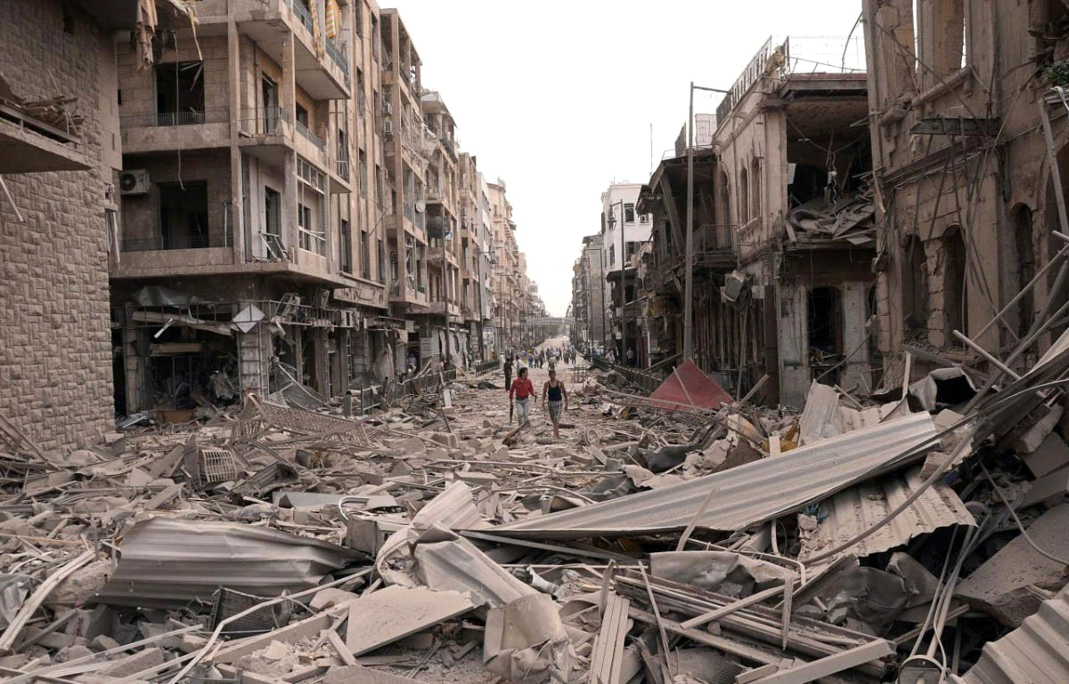

Slide 14
Στον αντίποδα, οι δυνάμεις που αντιτίθενται στον Άσαντ αποτελούνται από χιλιάδες μαχητές που καταφτάνουν στη χώρα από όλη την περιοχή και υποστηρίζονται από την ισλαμιστική οργάνωση «Jabhat al-Nusra», η οποία είναι παρακλάδι της Αλ Κάιντα στο Ιράκ. Οι περισσότεροι αντάρτες είναι ισλαμιστές της Μουσουλμανικής Αδελφότητας, την οποία «τρέφουν» με χρήματα και όπλα σουνιτικά κράτη όπως το Κατάρ και η Σαουδική Αραβία.

Slide 15
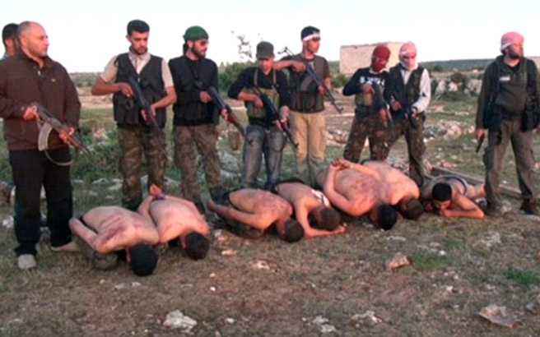

Slide 16
Το Ισραήλ, το οποίο μοιράζεται τα σύνορα στα υψίπεδα του Γκολάν με τη Συρία και δεν βλέπει με καλό μάτι τις διαθέσεις του Άσαντ. Και ως γνωστόν ό,τι επηρεάζει το Ισραήλ, απασχολεί και την Ουάσινγκτον, η οποία (μαζί με ΝΑΤΟ) βλέπει με καλό μάτι τα συμφέροντα των ανταρτών.
Την ίδια ώρα, Ρωσία και Κίνα στηρίζουν το καθεστώς του Μπασάρ Αλ Άσαντ, κρίνοντας ότι εξαπατήθηκαν από τη Δύση στην περίπτωση της Λιβύης, προ διετίας, όταν αντικαθεστωτικοί ανέτρεψαν τον Μουαμάρ Καντάφι και είναι αποφασισμένες να μην επιτρέψουν στα δυτικά συμφέροντα να εισχωρήσουν και στη Συρία.

Slide 17
